Slide 1
Значення кольору в оздобленні житла

Slide 2
Колір – має потужний вплив на психіку людини. Від нього залежать самопочуття і настрій, працездатність і навіть особисте життя. За допомогою одного лише кольору можна створити в приміщенні атмосферу затишку чи дискомфорту, візуально зменшити чи збільшити простір, внести динаміку або спокій. Психологи знають, як важливо відчувати радість від перебування вдома, а це можливо лише в гармонійному інтер'єрі, що відповідає саме Вашим потребам та емоційному стану.
Кольорове сприйняття людей залежить не тільки від власних емоційних характеристик кожного кольору, але і від наших суб'єктивних здібностей переживати той чи інший колір. Важливу роль відіграє і традиційна національна символіка, іноді схожа, а іноді зовсім протилежна в різних культурах

Slide 3
ЧЕРВОНИЙ: любов і матеріальна сила
Червоний колір - зухвалий і чуттєвий, з енергетики - другого за силою колір після чорного. Він стимулює, надає дуже сильну, але дещо агресивну енергію, сприяє активності і впевненості. У великих кількостях може провокувати лють, гнів.

Slide 4
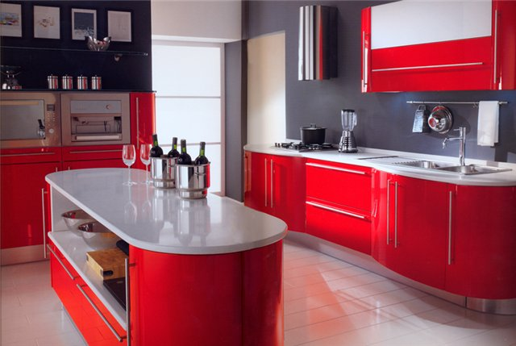

Slide 5
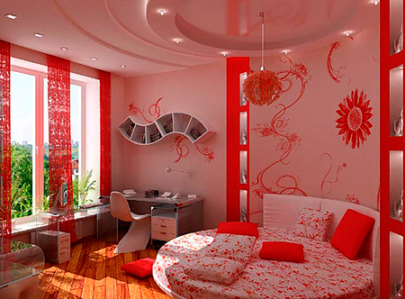

Slide 6
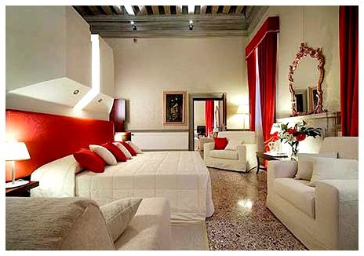

Slide 7
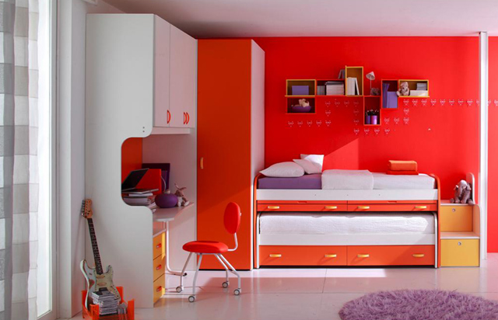

Slide 8
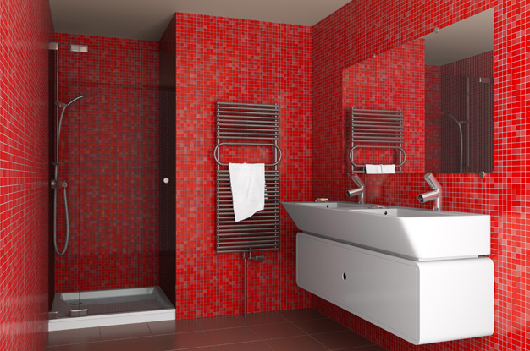

Slide 9
ЖОВТИЙ: мудрість і пізнання
Жовтий - самий світлий і "щасливий" колір спектра. Це колір сонця, світла, тепла і радості, мудрості і шляхетності. В українській символіці жовтий колір означав божественне сонячне світло, часто використовувався у весільному вбранні нареченої. Починаючи з 17 ст. у жовтого кольору формується і негативна символіка (обман, зрада), що збереглося і до наших днів (наприклад, прикмета не дарувати коханим жовті квіти). І все ж таки жовтий колір майже в усіх культурах має те ж значення, що і золотий, і це говорить про його однозначне позитивне значення.

Slide 10
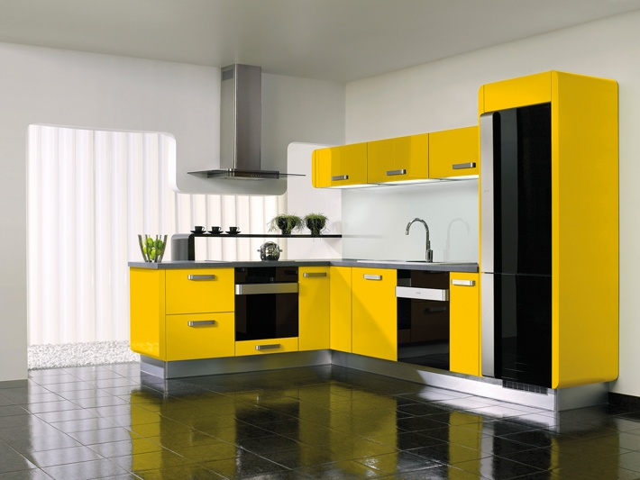

Slide 11
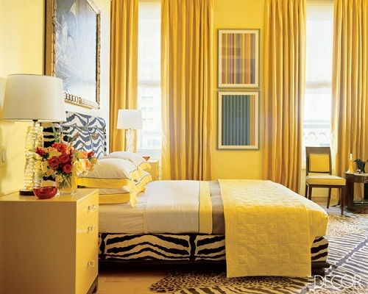

Slide 12
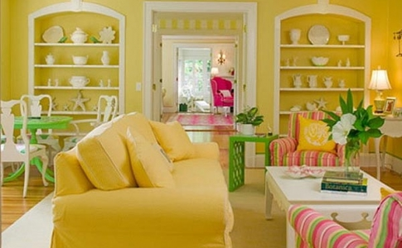

Slide 13
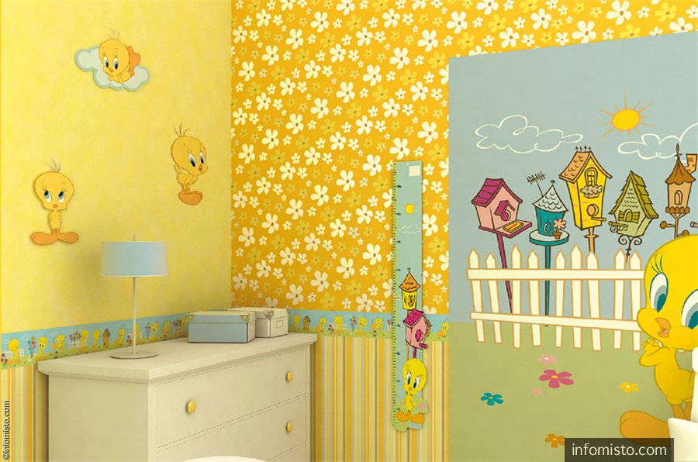

Slide 15
ПОМАРАНЧЕВИЙ: гордість без упереджень
Помаранчевий колір - один з кращих кольорів для інтер'єру, тому що він несе в собі поєднання позитивних характеристик червоного та жовтого: оптимізм, енергію, відкритість, теплоту і дружелюбність. У помаранчевий були одягнені грецькі музи і римський бог виноробства Бахус. У сучасному світі саме помаранчевий став символом творчих і креативних людей.

Slide 16
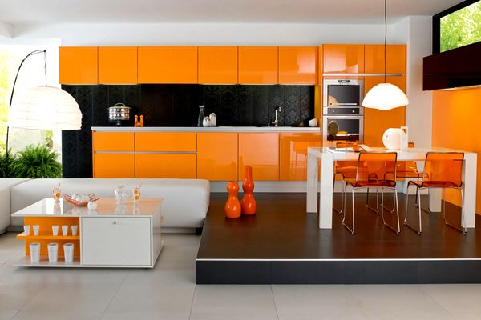

Slide 17
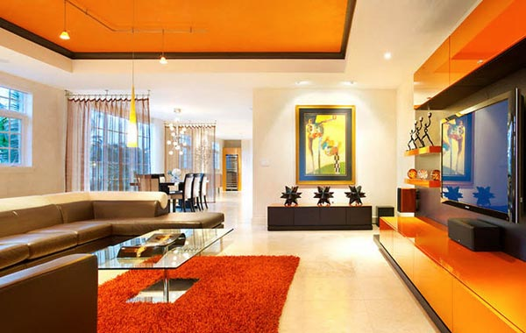

Slide 18
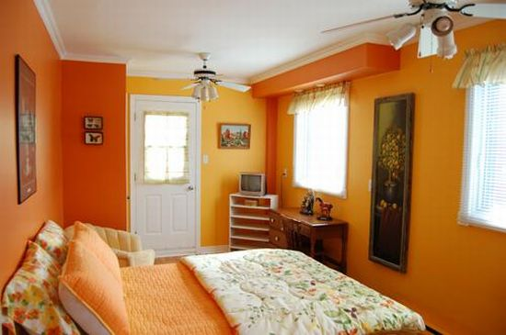

Slide 19
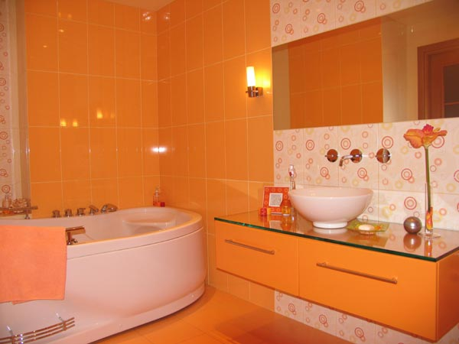

Slide 20
СИНІЙ: символ віри
Синій колір - холодний і спокійний. Це колір ночі, надійності та сталості, довіри, класичності і консерватизму. Він допомагає сконцентруватись на самому головному і є джерелом натхнення і духовного заспокоєння. У Візантії темно-синій вважався символом трансцендентного світу, незбагненних таємниць. .

Slide 21
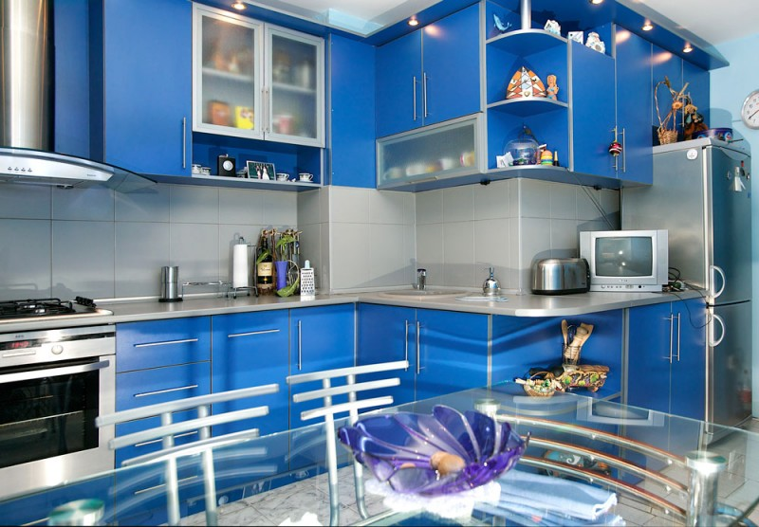

Slide 22
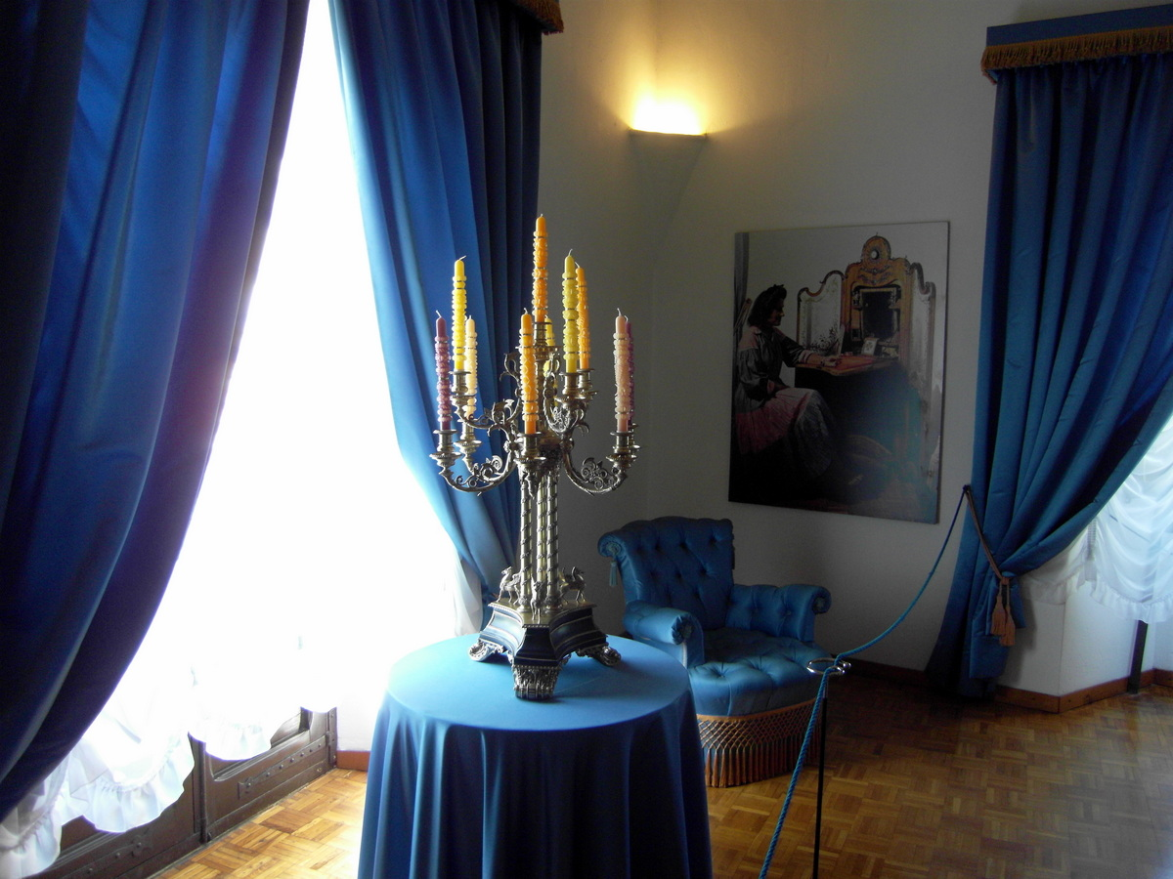

Slide 23
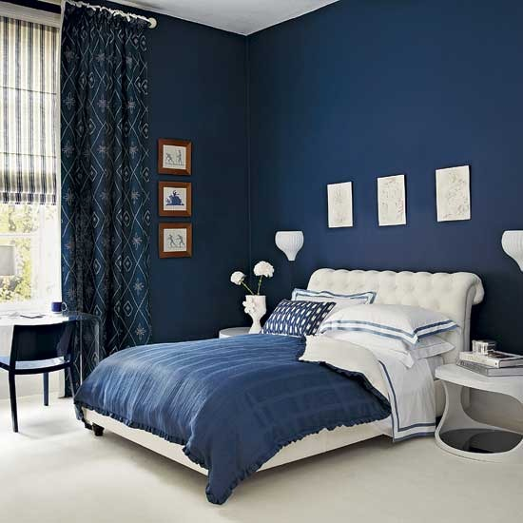

Slide 24
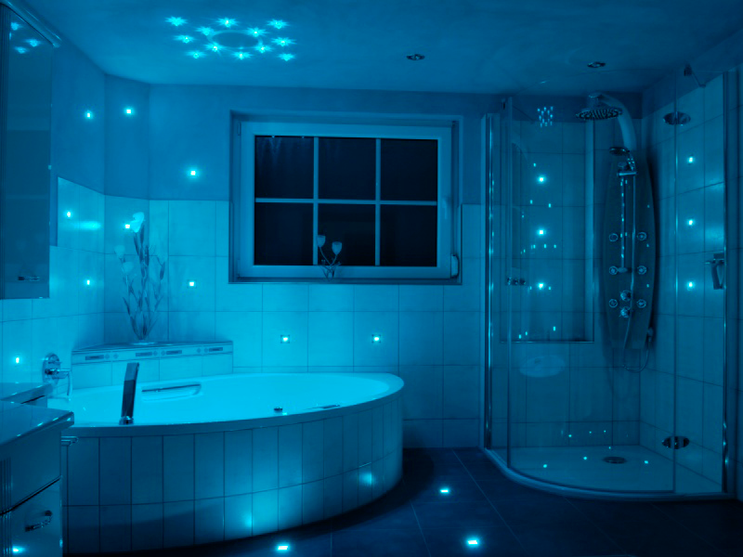

Slide 25
БЛАКИТНИЙ: символ духовності
Блакитний колір - це колір неба, холоду, льоду, чистоти і щирості. В давнину на Сході блакитний любили і шанували, тому що він був символом всьго небесного і Божественного. Блакитними були куполи церков і колір плаща Богоматері. Пізніше блакитний стає символом романтичної поезії.

Slide 26
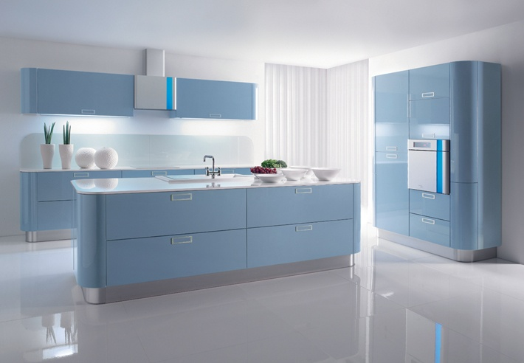

Slide 28
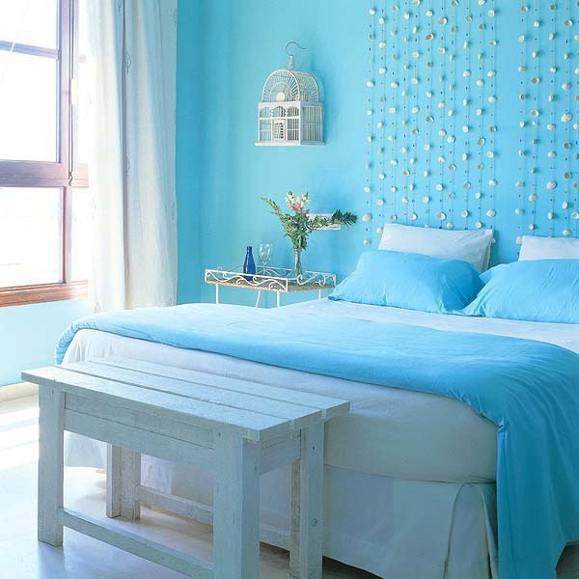

Slide 29
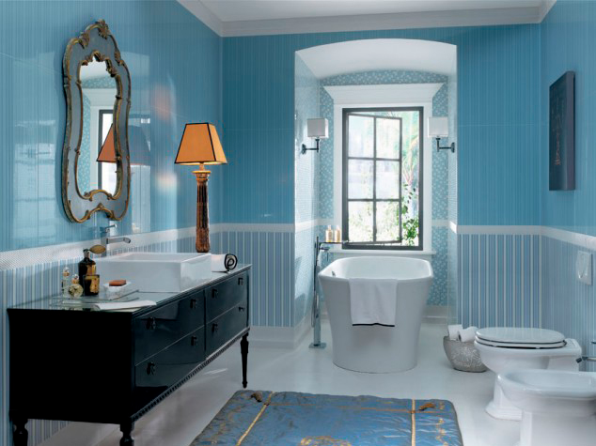

Slide 30
ФІОЛЕТОВИЙ: емоційне благочестя
Фіолетовий - це самий складний, містичний колір веселки. Він пов'язаний з артистизмом, великими ідеями, інтуїцією і містикою, сприяє натхненню, співчуттю, чутливості.
Символіка фіолетового: мудрість, духовність, містика, натхнення, артистизм, благородство, закон, влада, фанатизм, відчуження.

Slide 31
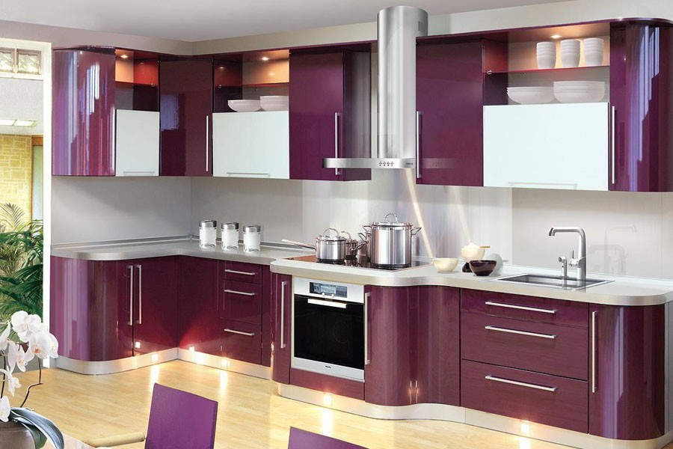

Slide 32
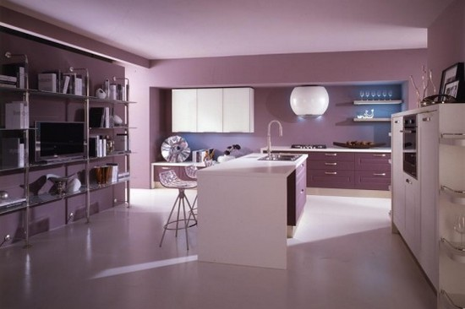

Slide 34
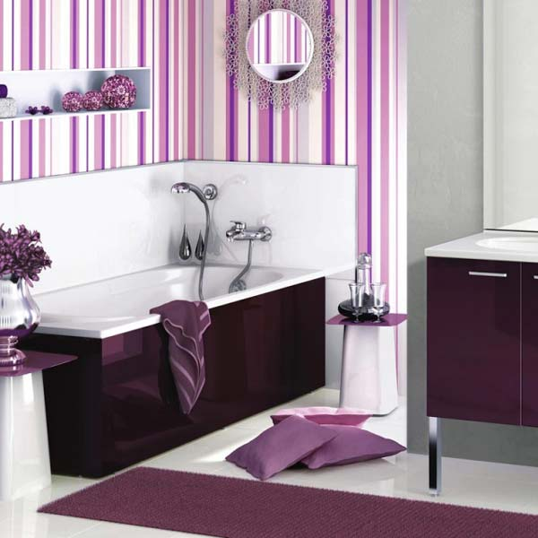

Slide 35
ЗЕЛЕНИЙ: гармонія на серці і в інтер'єрі
Зелений - це колір самої природи, свободи, символ оновлення, відродження, вічного життя. Це колір урівноважений і гармонійний, тому що є прикордонним між теплими і холодними квітами. За кількістю відтінків зелений - самий різноманітний колір спектра. Салатовий, оливковий, колір м'яти, зелений трав'яний, морська хвиля, - різні відтінки зеленого мають свої нюанси психологічного впливу, але всі вони заспокоюють, розслаблюють, знімають втому.

Slide 36
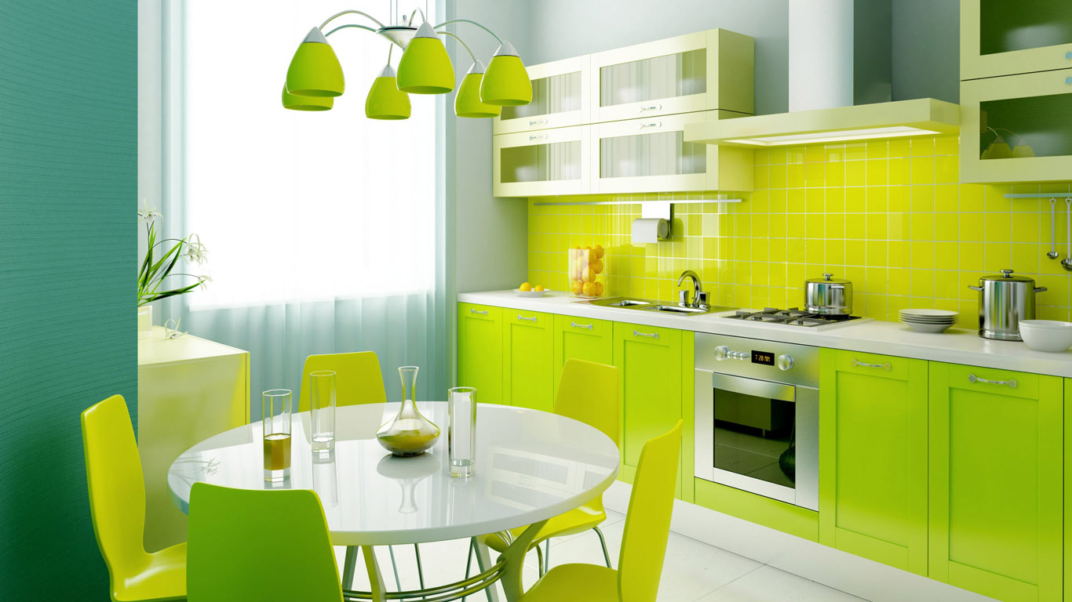

Slide 37
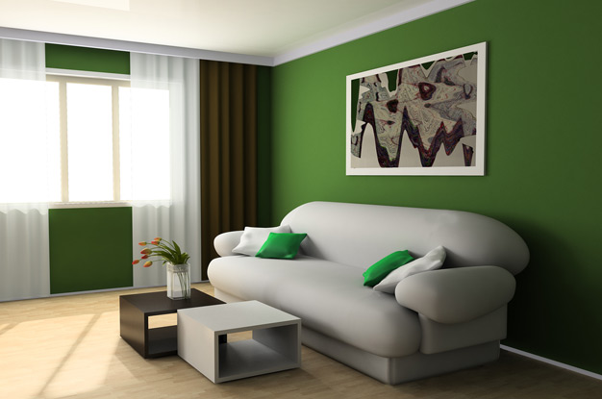

Slide 39
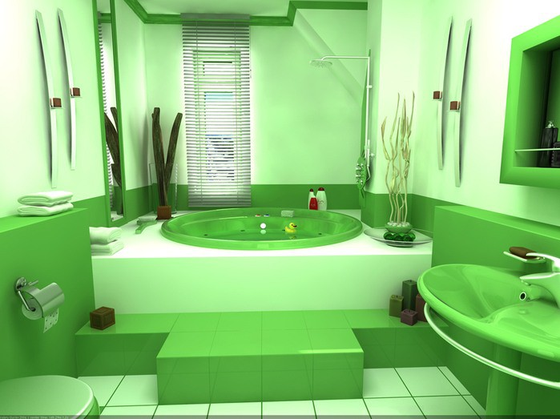

Slide 40
РОЖЕВИЙ: колір не для всіх
Рожевий - самий пасивний з кольорів - провокує привітність, інфантильність, знижує внутрішню і зовнішню агресивність. Рожевий - це жіночна сутність, символ дитинства, невинності, мрії і потреби в любові. Рожевий заспокоює, і вважається, що він сприяє травленню.

Slide 41
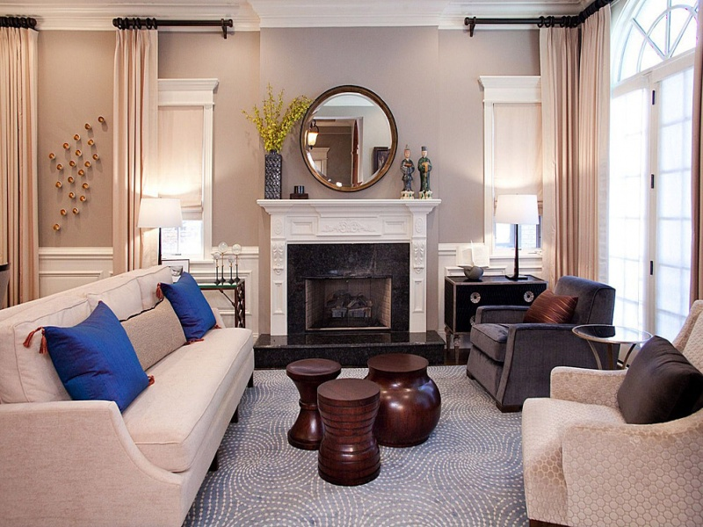

Slide 42
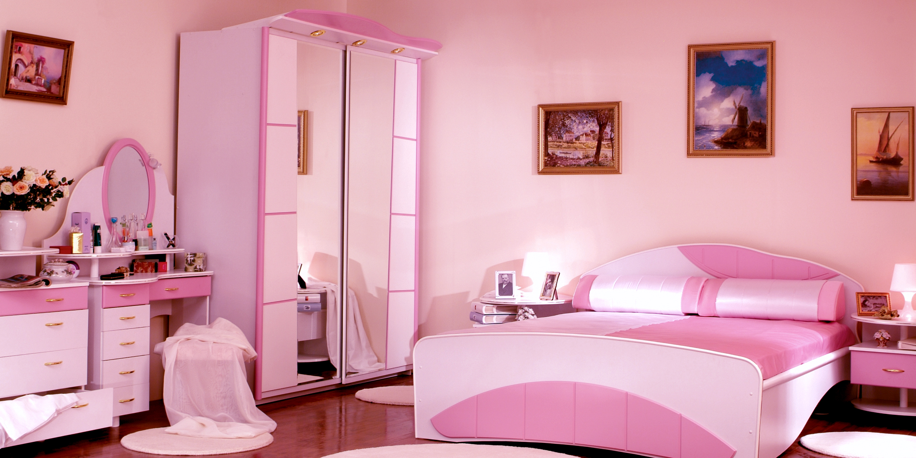

Slide 44
Дякую за увагу!

